Slide 1
La Piramide Alimentare italiana
Lo stile di vita dei nostri giorni è caratterizzato da grande disponibilità di cibo e da una sempre più diffusa sedentarietà che portano a vivere in una situazione di apparente benessere psico-fisico che spesso non corrisponde con lo stato di salute. Le abitudini alimentari caratteristiche dei popoli mediterranei si sono progressivamente arricchite di cibi ad alto contenuto di proteine, grassi saturi e di zuccheri fino a superare l'apporto di nutrimento necessario. Durante la giornata le occasioni per consumare cibo si moltiplicano mentre è difficile trovare tempo per il movimento; all'esercizio fisico vengono dedicati pochi minuti al giorno o qualche ora alla settimana. Tutto ciò ha portato ad uno squilibrio tra il valore calorico del cibo ingerito (entrate) ed il dispendio energetico (uscite) che si manifesta con un aumento del peso. Viviamo, quindi, in un'epoca di "apparente benessere" ove all'allungarsi dell'aspettativa di vita si registra anche la crescita del rischio di patologie quali: obesità; malattie metaboliche, cardiovascolari e cancro.
Al fine di orientare la popolazione verso comportamenti alimentari più salutari, il Ministero della Salute ha affidato ad un Gruppo di esperti (D.M. del 1.09.2003) il compito di elaborare un modello di dieta di riferimento che sia coerente con lo stile di vita attuale e con la tradizione alimentare del nostro Paese.
Nasce così la piramide settimanale dello stile di vita italiana che si basa sulla definizione di Quantità Benessere (QB) sia per il cibo che per l'attività fisica. Da questo modello di dieta scaturisce la piramide alimentare italiana, che elaborata dall'Istituto di Scienza dell'Alimentazione dell'Università di Roma "La Sapienza", indica i consumi alimentari giornalieri consigliati. Vengono così date indicazioni sulle quantità di cibo da consumare ogni giorno scegliendo tra i vari gruppi di alimenti secondo il criterio della quantità benessere QB (porzioni di alimenti in grammi) per non superare le 2.000 kcal/die e sulle tipologie di attività fisiche da svolgere che corrispondano ad un minimo di 5000 passi al giorno. Le QB di cibo e di movimento, se opportunamente adattate alle esigenze del singolo individuo, consentono di orientare lo stile di vita verso un equilibrio tra consumo alimentare e spesa energetica. Se si "mangia per vivere" si è sulla strada giusta per il reale benessere del nostro organismo.
La scelta di QB (porzioni) degli alimenti che compongono la piramide alimentare, senza superare le frequenze massime di consumo raccomandate in una settimana, è in armonia con le abitudini alimentari mediterranee. E' possibile così arrivare ad un'alimentazione equilibrata come composizione di nutrienti evitando di dover fare complicati calcoli sulle calorie. Anche per l'attività fisica viene indicato un esercizio di riferimento facile e di semplice esecuzione: la passeggiata!
La "piramide alimentare italiana" si articola in 6 piani in cui sono disposti in modo scalare i vari gruppi di alimenti con colori diversi per sottolineare che ciascuno è caratterizzato da un differente contenuto di nutrienti e richiede differenti frequenze di consumo. All'interno dello stesso gruppo è importante variare allo scopo di ottenere un'alimentazione completa. Iniziando dalla base della piramide si trovano gli alimenti di origine vegetale che sono caratteristici della "dieta mediterranea" per la loro abbondanza in nutrienti non energetici (vitamine, sali minerali, acqua) e di composti protettivi (fibra e phytochemicals). Salendo da un piano all'altro si trovano gli alimenti a maggiore densità energetica e pertanto da consumare in minore quantità, al fine di ridurre il sovrappeso e prevenire l'obesità e le patologie metaboliche.
E' stata elaborata anche una "piramide dell'attività fisica" che alla base ha la più semplice delle attività: la passeggiata (da fare tutti i giorni per almeno 30 minuti). Poiché 1 QB corrisponde a 15 minuti di passeggiata, ogni giorno dobbiamo eseguire almeno 2 QB di attività fisica. Ai successivi piani sono indicate attività fisiche più impegnative e che richiedono un minor tempo di esecuzione e/o una minore frequenza nella settimana.

Slide 2
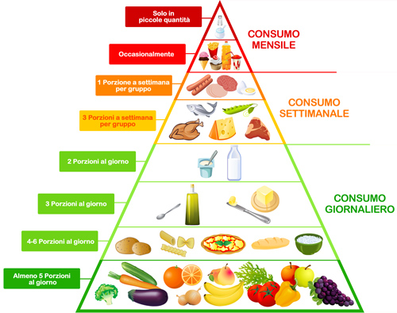
Esempio di piramide alimentare italiana
Partendo dagli alimenti più indispensabili prosegue fino a quelli da consumare più di rado.

Slide 3
La Piramide Alimentare mediterranea
Con il nome di piramide alimentare si intende un grafico che pone alla base gli alimenti di consumo quotidiano e al vertice quelli che dovrebbero essere mangiati solo occasionalmente, per cercare di avere una sana alimentazione. È stata rivisitata nel corso degli anni e dobbiamo la sua stesura al Dipartimento dell'Agricoltura Statunitense, che ha elaborato questo grafico per cercare di arginare l'epidemia di obesità e problemi correlati, prima causa di morte nella popolazione dell'America del nord. Per molti di noi, che veniamo da una tradizione gastronomica di tipo mediterraneo, questa piramide non è una novità: si tratta infatti della riedizione scientifica di quella che comunemente chiamiamo dieta mediterranea. Tuttavia la globalizzazione economica e culturale ha portato anche da noi un approccio al cibo molto più statunitense di quanto non fosse in passato. E questa abitudine va corretta prima che determini gli stessi danni sanitari e sociali che si sono avuti in altre nazioni. Possiamo sintetizzare la piramide alimentare in questo modo: è necessario assumere cereali integrali e grassi vegetali ad ogni pasto;frutta e verdura devono essere consumate nell'ordine di due o tre porzioni al giorno;una dieta sana prevede l'integrazione quotidiana di piccole porzioni di legumi e frutta secca, da una a tre volte al giorno; pesce, il pollame e le uova, alternativamente, possono essere consumati per tre volte a settimana, così come i formaggi, ricchi di calcio;, burro, cereali raffinati, patate e dolci vanno consumati con moderazione. In questo caso viene preso in considerazione l’indice glicemico al posto della quantità di calorie assunte, ovvero, la velocità con cui 50 grammi di quell'alimento determinano un aumento del glucosio nel sangue. Vengono quindi privilegiati alimenti a basso indice glicemico. Da notare che alla base della piramide viene posta la necessità di svolgere attività fisica giornaliera e di rispettare una corretta idratazione, non inferiore al litro e mezzo di acqua al giorno. La piramide così rappresentata va riferita a soggetti sani con l’obiettivo di contribuire attraverso una dieta corretta alla prevenzione delle malattie epatiche. Diverso è il caso di pazienti affetti da una malattia epatica: per ogni grado e tipo di malattia epatica vi sono attenzioni alimentari specifiche che è inopportuno generalizzare e per le quali è fondamentale la valutazione costante nel tempo, caso per caso, da parte del medico curante.

Slide 4
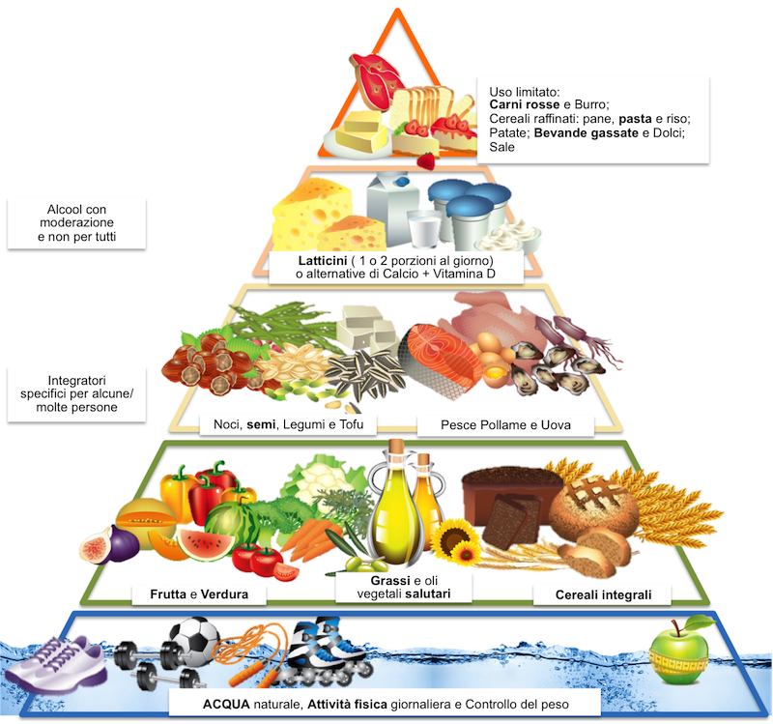
Esempio di Piramide Alimentare mediterranea

Slide 5
Prodotti Agricoli a Km Zero
Quando si parla di prodotti agricoli a km 0 o filiera corta, si fa riferimento a prodotti la cui vendita avviene in un'area distante pochi chilometri dalla zona di produzione. Si tratta, quindi, di un'alternativa alla commercializzazione di alimenti tipica del sistema della grande distribuzione organizzata. A differenza della GDO (Grande Distribuzione Organizzata), la filiera corta punta alla riduzione dei passaggi che intercorrerebbero tra il produttore ed il consumatore determinando un abbattimento delle spese legate alla distribuzione e al trasporto. I vantaggi derivanti dalla filiera corta sono la riduzione di fattori legati ad inquinamento e riscaldamento globale, come l'emissione di anidride carbonica dovuta ai trasporti. Un altro vantaggio è la possibilità di acquistare prodotti nostrani, più freschi e di stagione, che non hanno perso le proprietà organolettiche a causa di lunghi viaggi. Un'opportunità per nutrirsi degli alimenti prodotti "sotto casa" potrebbe essere rappresentata dalla vendita diretta produttore-consumatore e dai farmes market che possono interessare le piccole zone urbane e rurali. Gli ordini di alimenti per gruppi di persone si effettuano tramite i GAS i cosiddetti Gruppi di Acquisto Solidale rivolgendosi a coltivatori diretti. Scegliere di acquistare generi alimentari a Km 0 è una scelta più sostenibile per l'ambiente, più economica ed in grado di valorizzare le realtà locali.

